Slide 1



AI | 솔트룩스
Document Studio
VLM 문서파싱 학습 현황
2026.09.14 · 용윤정

Slide 2
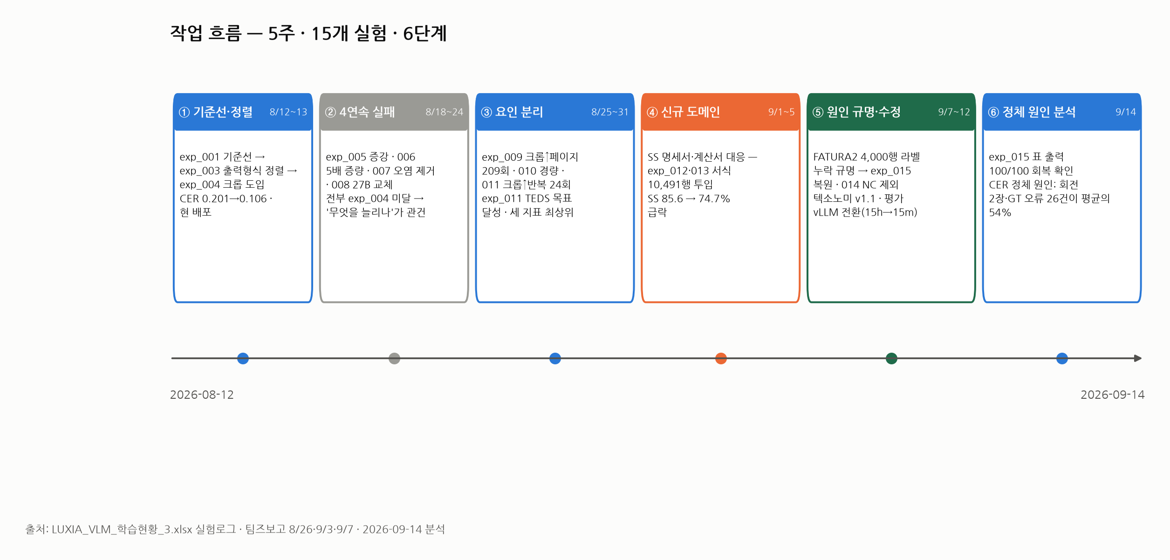
Document Studio VLM
작업 흐름 한눈에
5주 · 15개 실험 · 6단계 (2026-08-12 ~ 09-14)
현재 위치
· 배포 exp_004 — SS 86.1% · CER 0.106
· 종합 최적 exp_011 — SS 85.7% · TEDS 0.741 · 완전일치 65.6%
· 대기 exp_015 / exp_014 파싱 완료, KIE 추출기 복구 후 채점(15분)
· 오늘 분석 CER 정체의 54%가 평가셋 몫 — 회전 2장 · GT 오류 26건
단계 | 기간 | 한 일 | 결과
① 기준선·정렬 | 8/12~13 | exp_001 베이스 측정 → 003 출력형식 정렬 → 004 크롭 학습 도입 | CER 0.201 → 0.106 · exp_004 배포
② 4연속 실패 | 8/18~24 | 005 증강 · 006 5배 증량 · 007 오염 제거 · 008 베이스 27B 교체 | 전부 exp_004 미달 → "무엇을 늘리나"가 관건
③ 요인 분리 | 8/25~31 | 009 크롭↑·페이지 209회 / 010 경량 / 011 크롭↑·반복 24회 | exp_011 TEDS 목표 달성 · 세 지표 최상위
④ 신규 도메인 | 9/1~5 | SS 명세서·계산서 대응 — 012·013에 서식 10,491행 투입 | SS 85.6 → 74.7% 급락
⑤ 원인 규명·수정 | 9/7~12 | FATURA2 4,000행 라벨 누락 규명 → 015 복원 · 014 NC 제외 · 평가 vLLM 전환 | exp_015 표 출력 100/100 회복
⑥ 정체 원인 분석 | 9/14 | 자체 평가셋 921 크롭 × 9개 모델 크롭 단위 대조 | CER 정체의 54%가 평가셋 몫

Slide 3
Document Studio VLM
목표와 평가 체계
1차 목표: CER ≤ 0.097 · TEDS ≥ 0.739 · 완전일치 ≥ 67% (자체 평가셋 기준)
과제 — Document Studio 문서파싱 VLM(Qwen3.6-35B-A3B + LoRA r=16)을 영수증·증빙 서식에서 파인튜닝해 파싱 품질을 올린다. 학습 방향은 자체 평가셋으로, 고객 기준 성능은 SS 평가셋으로 판단한다.
축 | 데이터 | 정답 | 지표 | 쓰임
자체 평가셋 | 영수증 블록 크롭 1,019 (text 921 · table 98) | 사람 검수 (사내 실문서 92장) | CER · TEDS · 완전일치 | 학습 방향 판단 — 진짜 정확도의 유일한 근거
SS 평가셋 | 400건 (영수증·견적서·계산서·명세서 × 100) | GPT 생성 + 골든셋 100건 사람 검증 | KIE 필드 정확도 | 고객 기준 성능 — 파싱 → KIE 추출 → 필드 대조
TEDS ≥ 0.739
CER ≤ 0.097
완전일치 ≥ 67%
달성
미달
미달
exp_009 0.748 · exp_011 0.741
최저 exp_004 0.106
최고 exp_011 65.6%
CER·완전일치가 왜 안 오르는지가 슬라이드 12~14의 주제 — 오늘 크롭 단위로 다시 분해한 결과 원인의 절반 이상이 평가셋 쪽에 있었습니다.

Slide 4
Document Studio VLM
학습 이력 ① — 기준선 → 출력형식 정렬 → 크롭 학습
exp_001 ~ 004 · 2026-08-12~13
실험 | 왜 했나 (가설) | 무엇을 했나 | 결과 | 배운 것
exp_001 | 파인튜닝이 넘어야 할 기준선이 필요 | 사내 서빙 API(luxia-document-parsing-high) 크롭 978건 측정 | CER 0.201 · TEDS 0.703 · 폭주 45건 | thinking을 안 끄면 추론 과정을 뱉어 CER이 붕괴한다
exp_003 | 학습 데이터의 태스크·출력형식을 평가 형식(HTML 표 + 전사)에 맞추면 오르는가 | upload_mix 4,496행 (영수증 187×8 + 공공문서 3,000) · LoRA r=16 · 2 epoch | CER 0.130 · TEDS 0.729 · 폭주 11 | 출력 형식 정렬만으로 TEDS +0.06 — 표를 HTML로 내는 법을 배움
exp_004 | 평가는 블록 크롭 단위인데 학습은 페이지 단위 — 단위를 맞추면 CER이 오르는가 | exp004c 11,173행 — 표 크롭 5,533(PubTabNet 5,461) · 영수증 크롭 820 · 페이지 182(반복 8→1회) · 공공문서 4,638 | CER 0.106 · 완전일치 64.2% · 반복루프 7 | 크롭 학습 도입이 CER을 만든 결정타. 이 모델이 현 배포
공통 설정 — Qwen3.6-35B-A3B · LoRA r=16/α32 · lr 1e-4 · 유효 배치 8 · max_len 8192 · H100×2 (exp_002는 스모크 테스트, 측정 없음)
exp_004 이후 CER 0.106을 넘는 실험이 5주간 없었습니다. 그 이유는 슬라이드 12~13에서 다룹니다.

Slide 5
Document Studio VLM
학습 이력 ② — 4연속 실패에서 배운 것
exp_005 ~ 008 · 2026-08-18~24 · 네 가설을 하나씩 검증하고 전부 기각
실험 | 왜 했나 (가설) | 무엇을 했나 | CER / TEDS | 판정
exp_005 | 실제 촬영 영수증은 기울고 흐리다 — 이미지 변형을 학습하면 강건해지는가 | exp_004와 데이터 동일 + 온라인 증강 9종 (회전 ±8°·원근·말림·퇴색·그림자·블러·노이즈·JPEG·축소) | 0.108 / 0.683 | ✗ TEDS −0.025 — 크롭이 작아 변형이 정보를 파괴
exp_006 | 학습 크롭 913개 중 892개를 이미 소진 — 재료 자체를 5배 늘리면 오르는가 | 합성 영수증 v1·v2 2,000장 생성 + 후보 5소스 12,107장 편입 → 50,457행 | 0.118 / 0.692 | ✗ 5배 증량 순효과 없음 · 폭주 37건으로 최악
exp_007 | exp_006 정답의 4.9%(1,757건)에 HTML 태그 혼입 발견 — 오염이 정체 원인인가 | 태그 제거 904 · 정답 없는 행 삭제 853 → 49,604행 재학습 | 0.116 / 0.669 | ✗ 오염은 정체 원인이 아니었음
exp_008 | MoE 35B-A3B(활성 3B)가 작아서 한계인가 — dense 27B로 바꾸면 | 베이스를 Qwen3.8-27B dense로 교체, 데이터 동일 | 0.131 / 0.688 | ✗ eval_loss 35B 0.183 < 27B 0.200 → 베이스 35B 고정
이 구간의 결론 — "데이터를 늘리는 것만으로는 오르지 않는다. 무엇을 늘리는가가 관건이다."
· 부수 성과 평가 지표 정비 — CER 0~1 유계 통일 · 폭주 억제 디코딩(norep8)로 평균 CER 1.93 → 0.15 · eval_loss는 성능 지표가 아님을 확인 · 학습 처리량 20.6 → 8.5 s/it

Slide 6
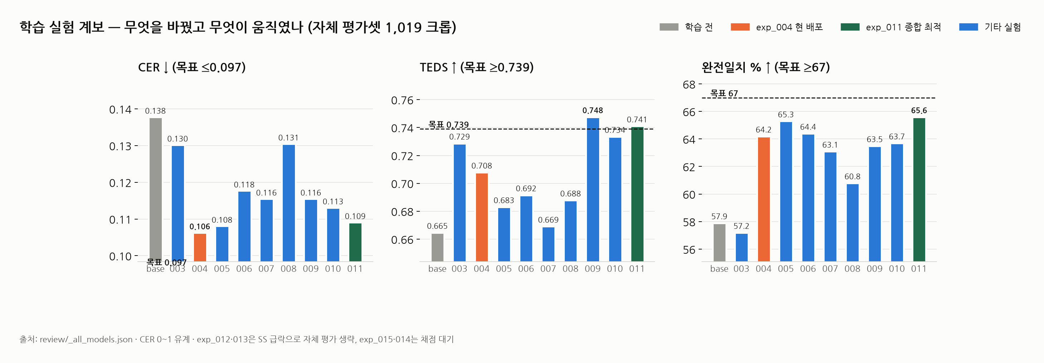
Document Studio VLM
학습 이력 ③ — 요인 분리로 찾은 최적 조합
exp_009 ~ 011 · 2026-08-25~31 · exp_011이 종합 최적
왜 이 세 실험인가 — exp_006의 증량분에 "크롭 증량"과 "실제 영수증 페이지 반복" 두 요인이 섞여 있어 어느 쪽이 무엇을 움직이는지 몰랐습니다. 하나를 고정하고 하나만 바꿨습니다.
실험 | 크롭 | 페이지 반복 | CER | TEDS | 완전일치
exp_004 | 892 | 1회 | 0.106 | 0.708 | 64.2%
exp_009 | 41,752 | 209회 | 0.116 | 0.748 | 63.5%
exp_010 | 892 | 24회 | 0.113 | 0.734 | 63.7%
exp_011 | 12,000 | 24회 | 0.109 | 0.741 | 65.6%
· 크롭 증량 → TEDS↑ (010 → 011: 0.734 → 0.741), CER도 동반 개선
· 페이지 과다 반복 → CER↓ (1회 0.106 → 24회 0.113 → 209회 0.116) — 원본 182장뿐이라 반복이 곧 과적합
결론 — exp_011이 세 지표 동시 최상위, TEDS 목표(0.739) 달성. 크롭은 늘리고 페이지 반복은 억제하는 조합이 최적입니다.
다음으로 넘어간 이유 — SS 400건에서 exp_009·010이 동점(0.868). 영수증 재배치로는 SS가 더 안 오른다고 판단해 신규 도메인 투입으로 전환했습니다.

Slide 7
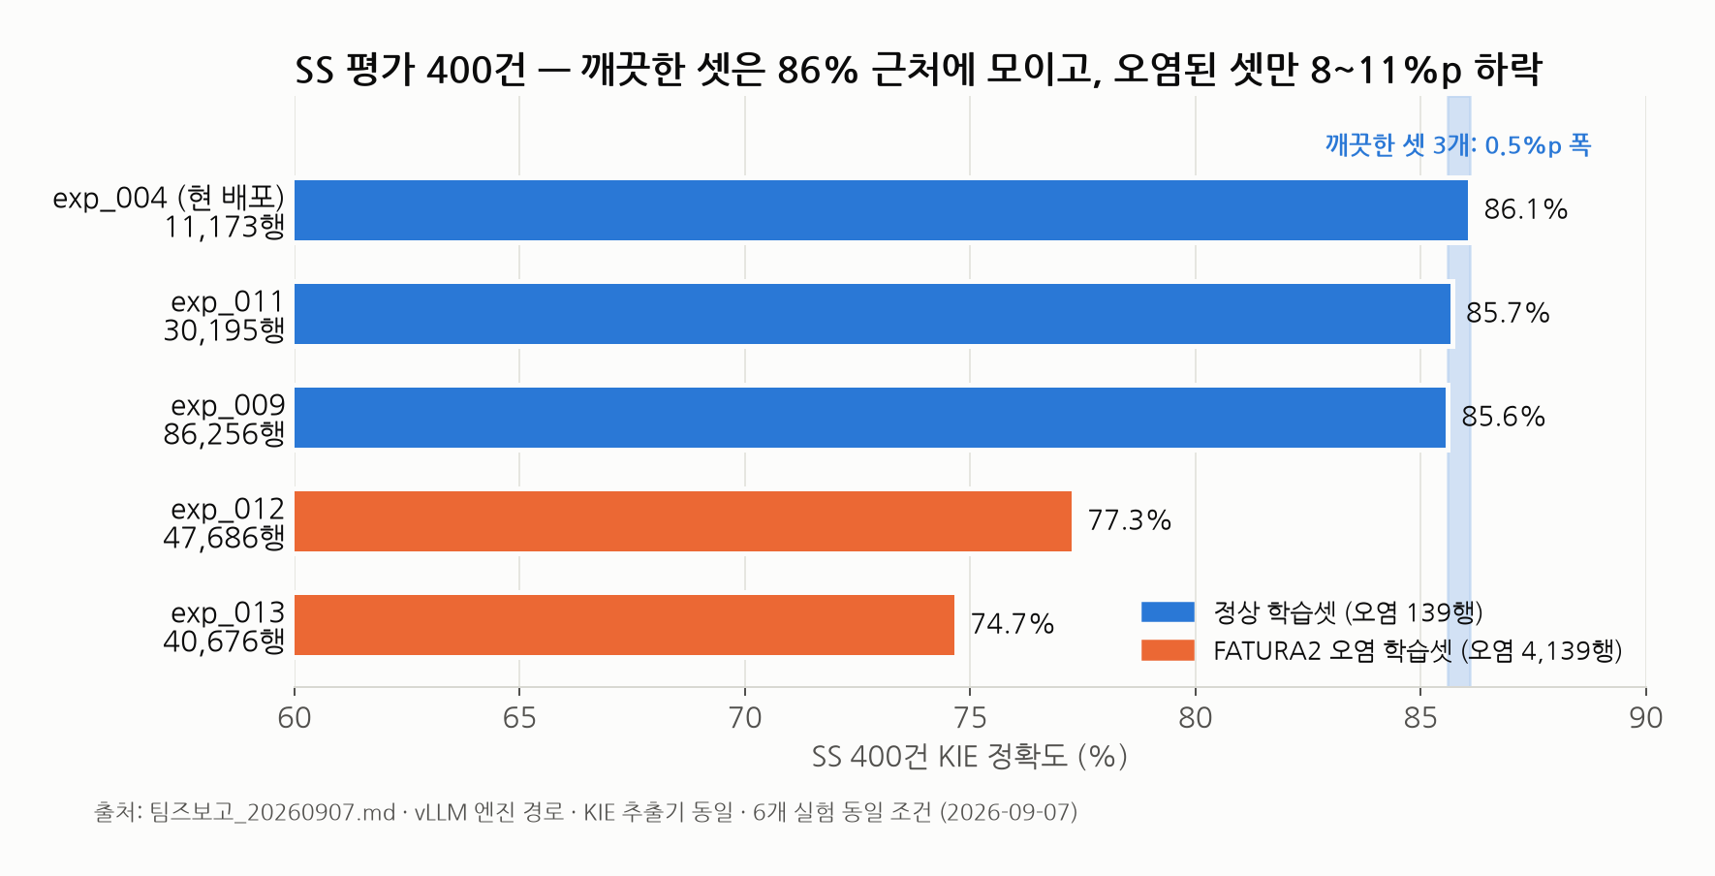
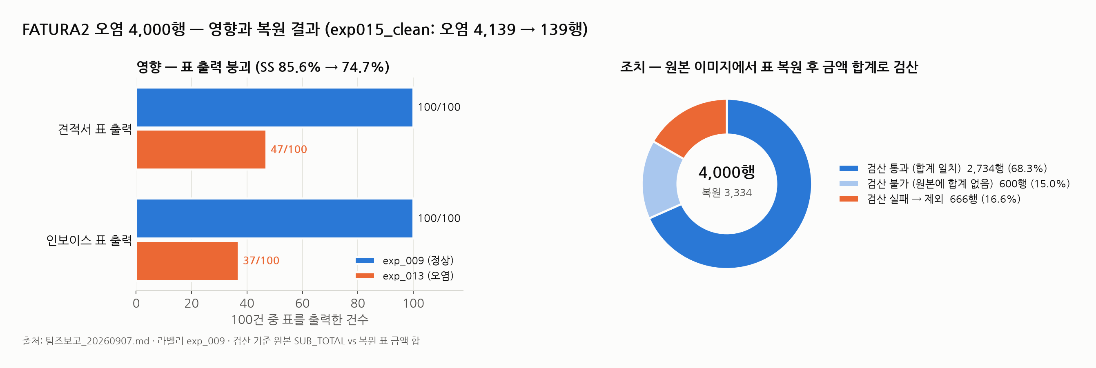
Document Studio VLM
학습 이력 ④ — 신규 도메인 → 오염 사고 → 수정
exp_012 ~ 015 · 2026-09-01~14 · 정확도 %는 KIE 추출기 다운으로 채점 대기(복구 시 15분)
왜 — SS 카테고리별 점수에서 명세서(−0.6p, 유일한 하락)와 계산서(81.1%, 절대값 최저)가 미학습 상태였습니다. 학습셋에 무역·금융 서식이 0행이었습니다.
실험 | 무엇을 했나 | 결과
exp_012 | exp_011 구성 + 신규 도메인 10,491행 (선임 제공 std_hb 5,000 · 자체 ctg 8,000 · 공개 인보이스 4,491) → 47,686행 | SS 77.3% (−8.3p)
exp_013 | exp_012에서 ctg 구판(S18과 시드 중복) 제외 → 40,676행 | SS 74.7% (−10.9p) · 견적서 표 47/100 · 인보이스 37/100
원인 규명 (9/7) | 평가 경로를 vLLM 엔진으로 전환(400건 15시간 → 15분)해 6개 실험을 동일 조건으로 재측정 | 깨끗한 셋은 85.6~86.1%에 모이고 오염된 둘만 하락 → FATURA2 4,000행이 "표는 HTML로" 지시를 받고도 정답에 표 없음
exp_015 | 원본 이미지에서 표 복원 (exp_009로 라벨링 + SUB_TOTAL 검산) 3,334행 유지 · 검산 실패 666 제외 → 40,010행 · 오염 4,139 → 139 | 9/14 파싱: 견적서 표 100/100 · 인보이스 100/100 — exp_009 수준 회복
exp_014 | exp_015에서 PubTabNet(CC BY-NC-SA) 5,461행 제외 → 34,549행 (상용 납품용) | 9/14 파싱: 견적서 100 · 인보이스 97 · 영수증 88

Slide 8
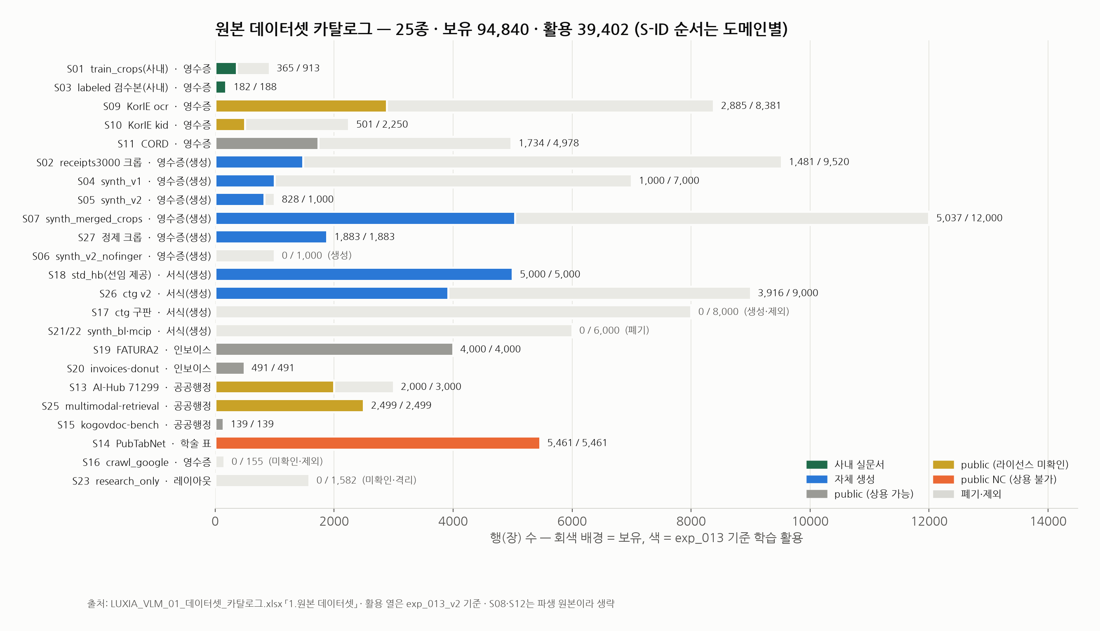
Document Studio VLM
데이터 현황 ① — 원본 데이터셋 카탈로그
25종 · 보유 94,840행 → 실제 활용 39,402행
구분 | 보유 → 활용 | 비고
사내 실문서 | 1,101 → 547 | 고유 이미지 455장이 전부 · 평가셋 92장과 md5 대조 누수 0
자체 생성 — 영수증 | 32,403 → 10,229 | 4열 표 고정 · 어휘 105~173종으로 단조
자체 생성 — 서식 | 28,000 → 8,916 | 서식 12~18종 · 어휘 6.8k~12.3k · 시드 중복 S17 제외
public 상용 가능 | 9,608 → 6,364 | CORD · FATURA2 · donut · kogovdoc (CC BY-4.0 · MIT)
public 미확인 | 16,130 → 7,885 | KorIE · AI-Hub — 제3자 제공 제한 → 업로드 보류
public NC | 5,461 → 5,461 | PubTabNet — exp_014에서 제외 · 대체 FinTabNet 3,000 확보
격리·제외 | 1,737 → 0 | 라이선스 미확인 — 섞이면 그 체크포인트 상용 불가
보유하고도 안 쓰는 38,000행의 80%가 영수증입니다. exp_009(영수증 34k)와 exp_010(9.9k)의 SS가 동점이라 늘릴 근거가 없습니다. 늘릴 값어치가 있는 건 서식 계열 5,084행뿐입니다.
· 데이터 관리 체계 텍소노미 v1.1 — manifest 27종 · registry 60배치 · doc_id 42,580개 중복 0 · 라이선스 3분류(상업 32,982 / 미확인 8,179 / 연구 1,419) · guard_license.py 통과가 릴리즈 조건 · 오염 배치는 revoked 전이로 재유입 차단

Slide 9
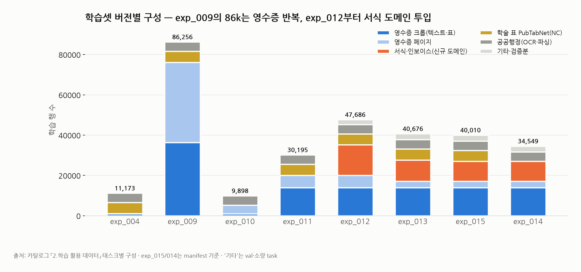
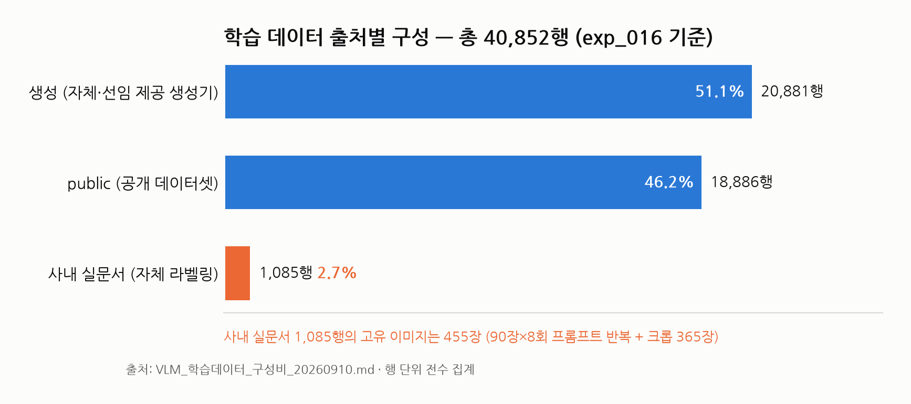
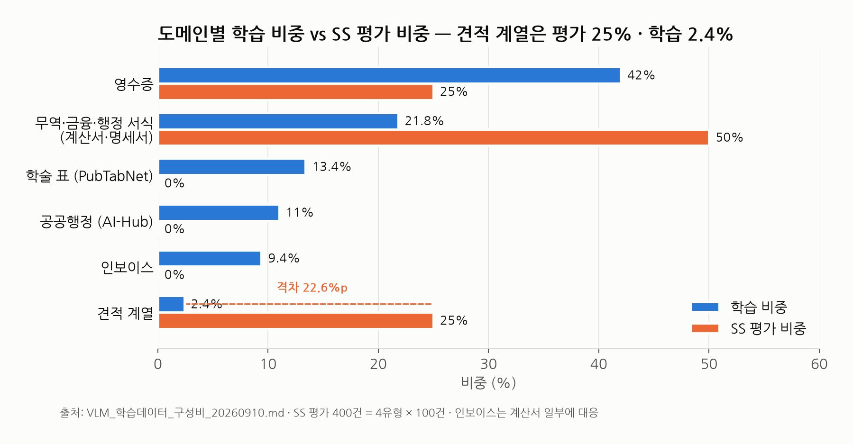
Document Studio VLM
데이터 현황 ② — 학습셋 버전별 구성
exp_003 → exp_017까지 학습셋이 어떻게 바뀌어 왔는가
exp_016(다음 학습셋 초안) 40,852행 — 출처는 생성 51.1% / public 46.2% / 사내 실문서 2.7%. 도메인은 영수증 42.0%(평가 25%) · 무역·금융 서식 21.8%(평가 50%) · 학술 표·공공행정 24.4%(평가 0%) · 견적 계열 2.4%(평가 25%)
· exp_017 재배분 (빌드 중) → 34,421행 영수증 생성 크롭 −6,000 · PubTabNet −5,461 · FinTabNet +3,000 · northwind 발주서 +830(유일한 견적 계열 public) · 긴 표 +1,200 → 생성 45% / public 51%

Slide 10
Document Studio VLM
데이터 현황 ③ — 평가 데이터와 품질 사고 이력
평가 · 검증 데이터
데이터 품질 사고와 조치 — 5주간 5건
이름 | 역할 | 수량 | 정답 출처 · 비고
eval_crops | 자체 평가 | 921 / 98 | 사람 검수(사내 92장) · exp_001~004는 8장 제외본 978건
SS 평가셋 | 고객 기준 | 400 | GPT 생성 + 골든셋 100건 사람 검증 · 파싱 정답은 없음
val_4dom | 학습 감시 | 240 | eval_loss용 · 성능 지표 아님
ctg_val | 검증 전용 | 400 | 시드 90001 — 학습셋과 시드 분리
시점 | 사고 | 규모 | 조치
8/20 | 학습 정답에 HTML 태그 혼입 (텍스트 크롭인데 <td> 답) | 1,757행 | 태그 제거 904 · 삭제 853 → exp_007
8/20 | 합성 생성기에 평가셋 브랜드·지점 포함 | 생성기 1곳 | 평가셋 브랜드 제외 재생성 → exp_009
8/31 | 합성 서식 폰트 글리프 누락 — 이미지에 없는 내용이 정답에 | 각 600여 건 | 전량 폐기·재생성 · 폰트 자동 검증 + 잉크 밀도 검사
9/3 | 자체 생성 서식(S17)이 선임 제공분(S18)과 시드 중복 | 5,000행 | S17 제외, S18 유지
9/7 | FATURA2 지시-정답 불일치 (표 요구 · 정답에 표 없음) | 4,000행 | 표 복원 3,334 · 제외 666 · registry revoked
재발 방지에 넣은 것 — ① 이미지 md5 전수 대조로 평가셋 누수 0 확인 ② 등록 시 "지시문이 표를 요구하는데 정답에 <tr>이 없음" 자동 검사 ③ 공개 데이터 도입 시 "원본 데이터셋의 과제 ↔ 우리 용도" 일치 확인 항목 신설

Slide 11
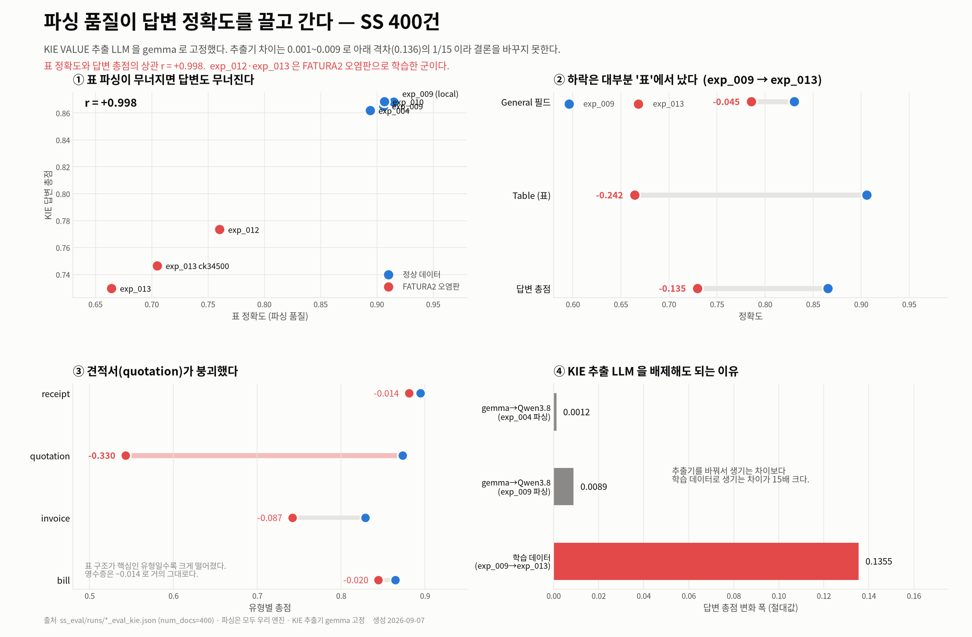
Document Studio VLM
학습 결과 — SS 평가셋 케이스 대조
유형별 대표 4장(정확도 중앙값 부근) + 극단 케이스 3장
SS 400건 · 모델 출력 vs 정답 — 케이스 7종 (exp_004)
케이스 | 문서 | 정확도 | 보여주는 것
영수증 | receipt33 | 0.933 | 15/17 일치 — 주소 부분 일치, 합계 누락
견적서 | quotation-15 | 0.914 | 42/46 — 표 11행 전부 일치, 머리말 4필드 누락
계산서 | invoice-58 | 0.838 | 19/25 — 긴 서술 필드에서 표기·재표현 차이
명세서 | bill-14 | 0.864 | 31/36 — $↔USD, 날짜 표기 정규화 차이
잘된 케이스 | quotation-47 (exp_009) | 1.000 | 표 11/11 · 전 필드 일치
실패 ① | bill-50 | 0.741 | 칸 안에 여러 줄로 접힌 주소 블록 — 과다 추출
실패 ② | receipt01 | 0.639 | 298px 저해상도 오독 — 3배 확대 크롭 첨부
표 파싱 ↔ 답변 정확도
· 표 정확도와 SS 총점 상관 r = +0.998
· exp_009 → 013 하락 −0.135 중 Table 필드가 −0.242
· KIE 추출기 교체 영향은 학습 데이터 차이의 1/15
카테고리별 (exp_004 · 원본 대비) — 영수증 93.5(+0.9) · 견적서 90.4(+1.9) · 계산서 81.1(+2.0) · 명세서 86.8(−0.6, 유일한 하락)
· 낱개 자산 assets/slide11_학습결과_SS/ — 케이스별 원본 문서 · 정답 KIE · 모델 KIE · 대조표 · 파싱 원문 (발표 시 확대)

Slide 12
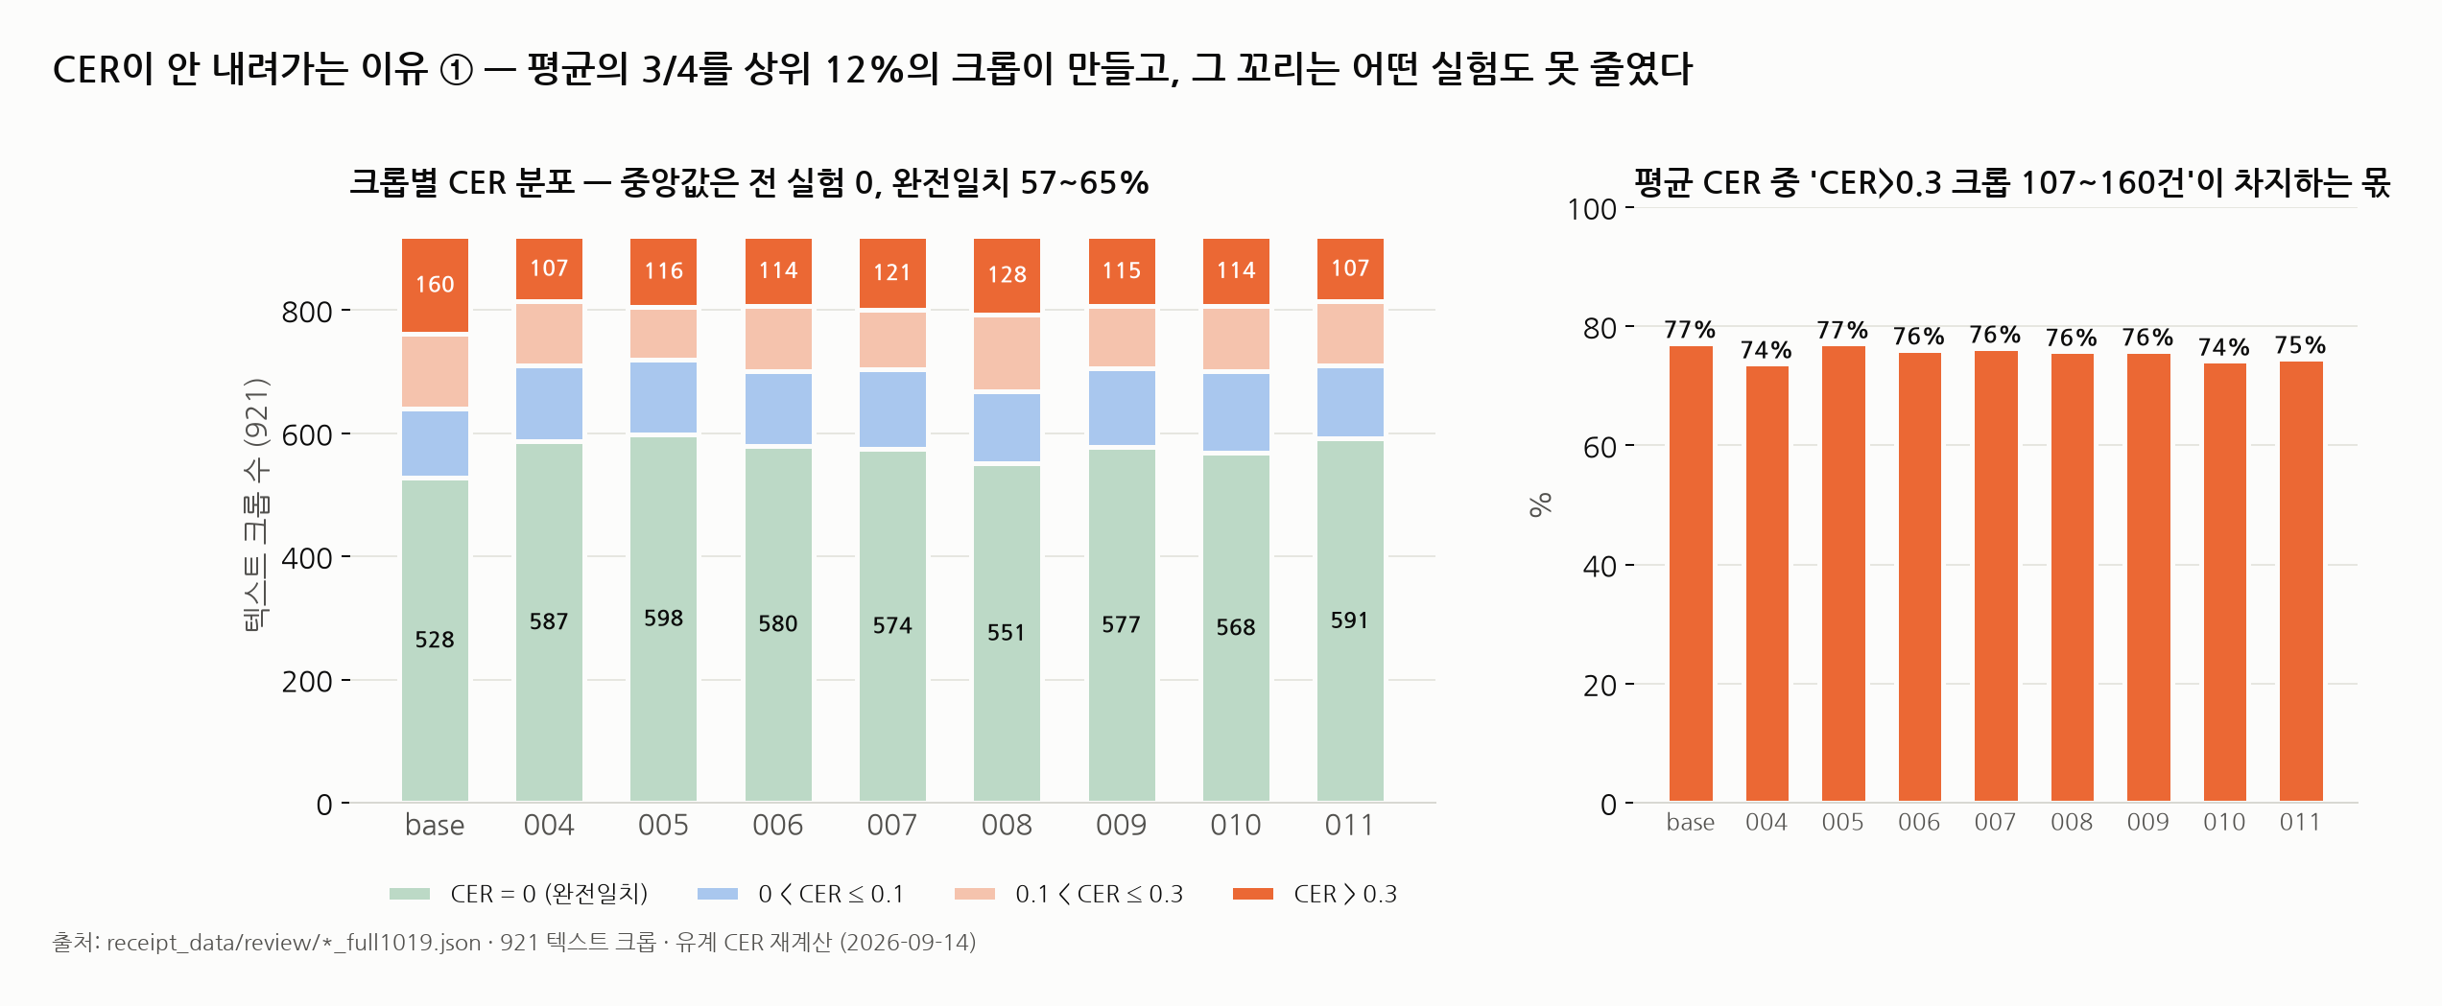
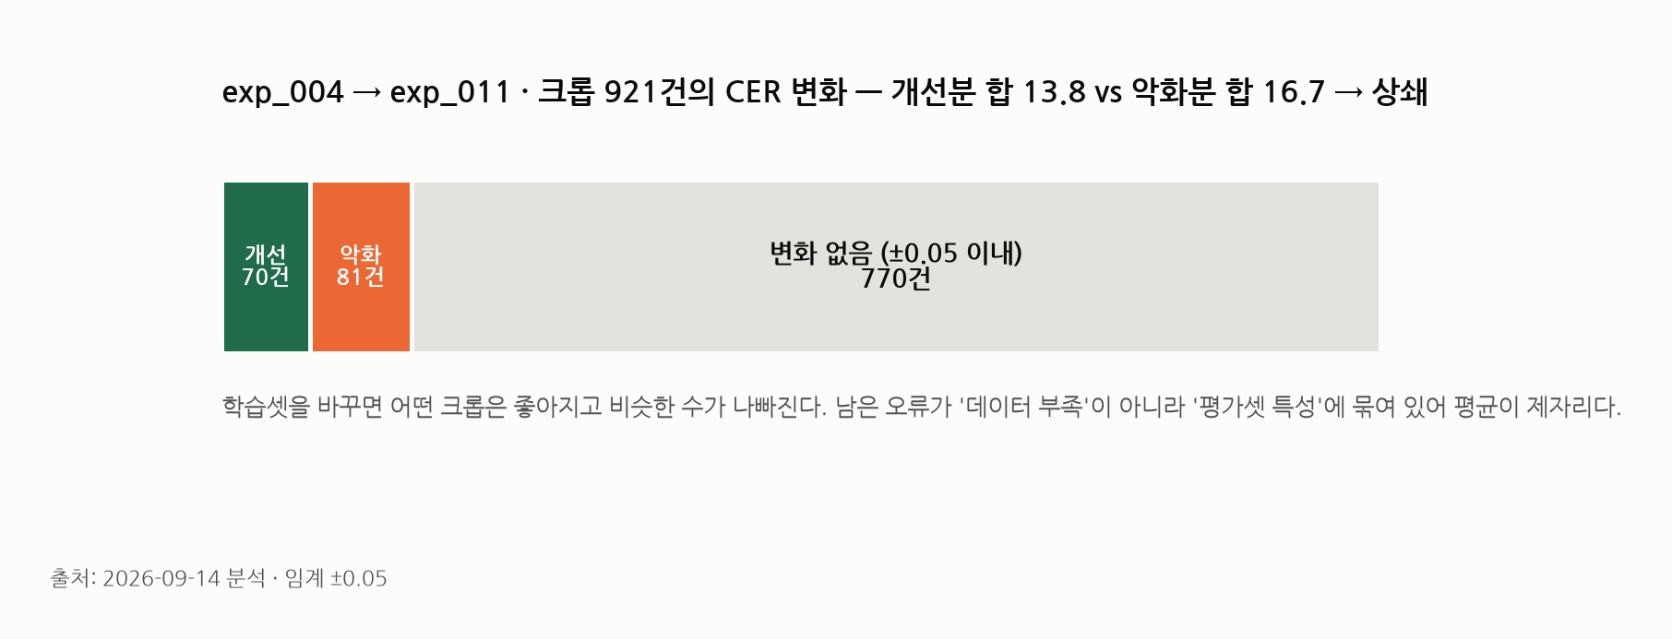
Document Studio VLM
CER이 안 내려가는 이유 ① — 평균은 꼬리가 만든다
자체 평가셋 921 텍스트 크롭 × 9개 모델을 크롭 단위로 재분석 (2026-09-14)
 | base | exp_004 | exp_009 | exp_011
평균 CER | 0.139 | 0.107 | 0.116 | 0.110
중앙값 CER | 0 | 0 | 0 | 0
완전일치 크롭 | 528 | 587 | 577 | 591
CER > 0.3 크롭 | 160 | 107 | 115 | 107
꼬리의 평균 기여 | 77% | 74% | 76% | 75%
· 중앙값은 모든 실험에서 0 — 크롭의 64%는 이미 완벽
· 평균 0.11의 3/4를 상위 12%(107건)가 만든다
exp_004 → exp_011 크롭별 변화
개선 70 · 악화 81 · 변화 없음 770. 개선분 합 13.8 vs 악화분 합 16.7로 상쇄됩니다. 학습셋 변경은 나머지 845건을 노이즈 수준으로 흔들 뿐, 평균을 끌어내리는 76건은 건드리지 못합니다.
107건 중 76건은 exp_004·009·010·011 네 실험 모두에서 CER > 0.3 — 이 76건이 exp_011 CER의 59%

Slide 13
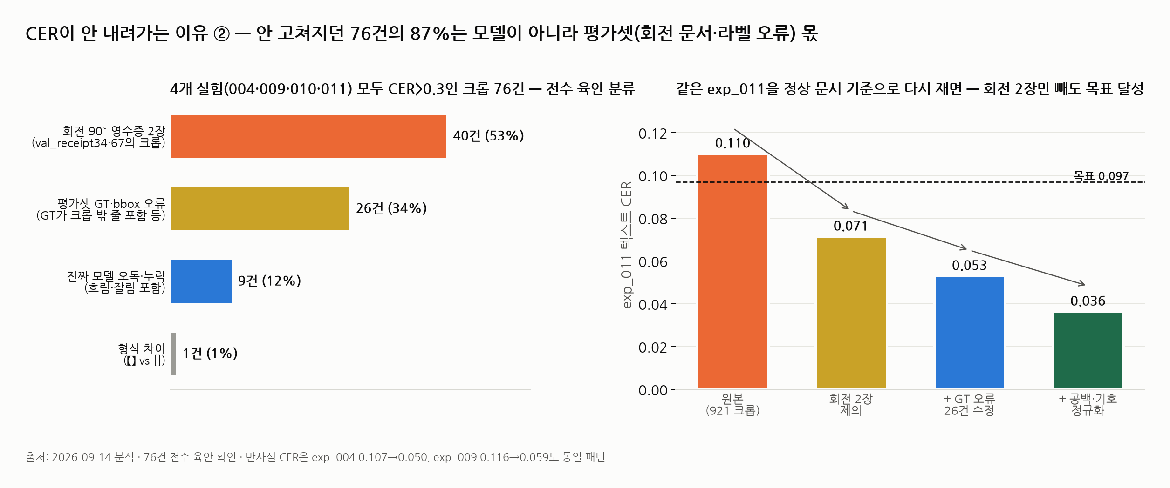
Document Studio VLM
CER이 안 내려가는 이유 ② — 안 고쳐지던 76건의 정체
76건 전부 눈으로 확인 · 회전 2장과 GT 오류가 76건의 87%
유형 | 건수 | 내용
회전 90° 영수증 2장의 크롭 | 40 (53%) | 세로로 찍힌 원본 2장 — 4개 모델 전부 전면 실패 · 학습셋에 회전 이미지 0장
평가셋 GT/bbox 오류 | 26 (34%) | GT가 크롭 밖 줄 포함 · 앞부분 누락 · 오타 — 모델 4개가 같은 답을 내고 GT만 다름
진짜 모델 오독·누락 | 9 (12%) | 흐린 '테이블'→'001', 잘린 끝줄 생략 등
형식 차이 | 1 (1%) | 【영수증】 vs [영수증]
같은 모델을 정상 문서 기준으로 다시 재면
기준 | exp_004 | exp_009 | exp_010 | exp_011
원본 (921건) | 0.107 | 0.116 | 0.116 | 0.110
회전 2장 제외 (881건) | 0.068 | 0.077 | 0.079 | 0.071
+ GT 오류 26건 수정 | 0.050 | 0.059 | 0.060 | 0.053
+ 공백·기호 정규화 | 0.036 | 0.040 | 0.038 | 0.036
회전 2장만 빼도 네 실험 전부 목표(0.097)를 넘습니다. exp_001~004 때는 이 8장을 제외한 978건으로 쟀고, exp_005부터 1,019건 전량으로 바꾸면서 제외했던 문서가 다시 들어왔습니다. 순위는 안 바뀌지만 "목표 미달" 판정은 평가셋 문제였습니다.

Slide 14
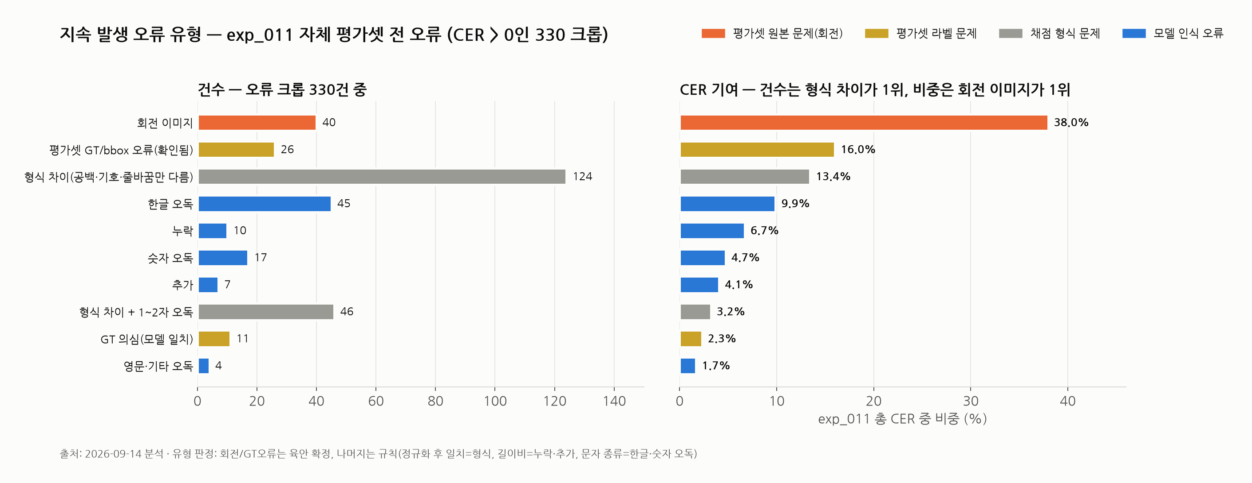
Document Studio VLM
지속 발생 오류 유형 분석과 대응 방향
자체 평가셋 exp_011 오류 크롭 330건 + SS 평가셋 KIE 오답 분해
유형 | 건수 | CER 기여 | 대응
회전 이미지 | 40 | 38.0% | 평가셋에서 분리 보고 + 회전 증강·방향 보정
평가셋 GT/bbox 오류 | 26 | 16.0% | 평가셋 재검수 (26건 + 의심 11건)
형식 차이 | 124 | 13.4% | 정규화 채점 병행 — 공백·기호 통일
형식 차이 + 경미 오독 | 46 | 3.2% | 위와 동일
한글 오독 | 45 | 9.9% | 실촬영 저화질 학습 데이터
누락 (줄 생략) | 10 | 6.7% | 다중 줄 크롭 학습 보강
숫자 오독 | 17 | 4.7% | 실촬영 데이터
추가 (없는 내용 생성) | 7 | 4.1% | 프롬프트 안전장치
GT 의심 (모델 일치) | 11 | 2.3% | 재검수 대상
모델이 고칠 수 있는 몫은 CER 기여 27% (한글·숫자 오독, 누락, 추가). 나머지 73%는 평가셋(54%)과 채점 규칙(17%)의 몫입니다.
SS 평가셋 — KIE 오답 4종 분해
도메인 | 완전일치 | 표기차이 | 과다추출 | 실제오독 | 데이터로 해결
영수증 | 84.4% | 4.0% | 0.6% | 6.2% | 6.8%
견적서 | 59.0% | 17.7% | 0.5% | 6.5% | 7.0%
계산서 | 57.2% | 11.8% | 0.3% | 9.1% | 9.4%
명세서 | 73.1% | 7.0% | 8.2% | 5.8% | 14.0%
· 명세서 주소 3필드 과다 추출 63~72%(정답 뒤에 TEL/FAX를 이어 붙임) — 블록 종료 판단 실패 → 데이터로 해결 가능
· 계산서 오답의 78%가 표기 차이·의미 동등 → 규칙·채점 기준으로 해결, 데이터로는 불가

Slide 15

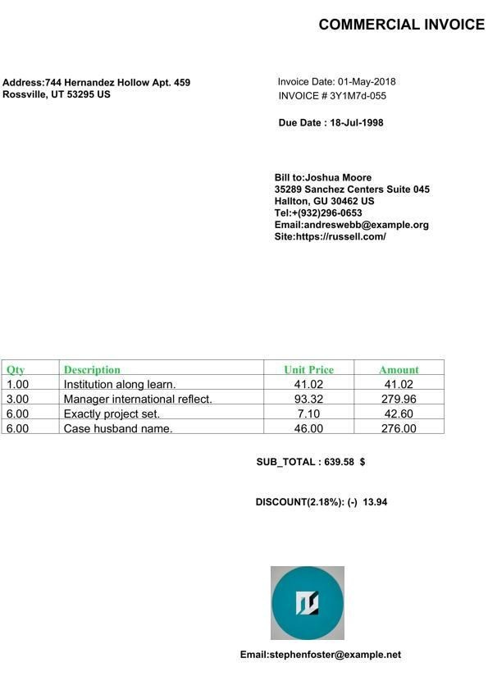
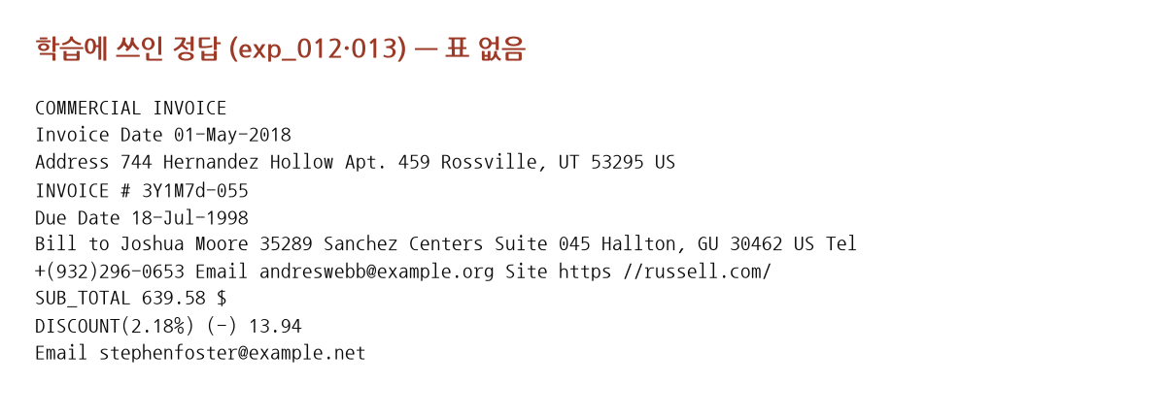
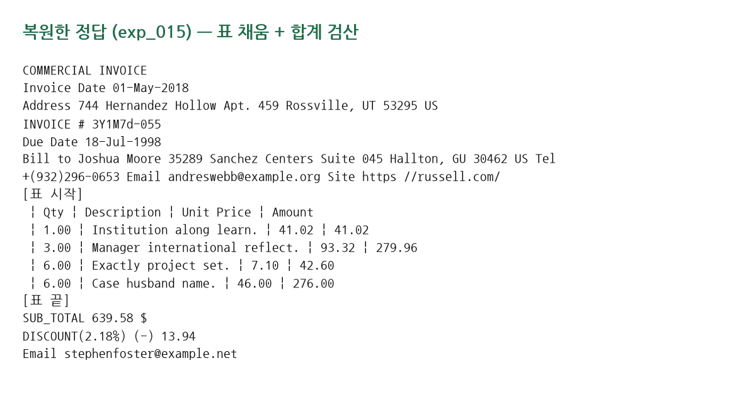
Document Studio VLM
문제점 상세 — 학습셋 오염 (FATURA2 4,000행)
모델이 '표를 요구받아도 표 없이 답한다'를 4,000회 학습 · 낱개 자산에 exp_009 vs exp_013 출력 대조 포함
지시문 — 표를 HTML <table>로 출력하라고 요구
① 학습 이미지 — 품목 표가 선명함
② 학습에 쓰인 정답 (exp_012·013) — 표 없음
③ 복원한 정답 (exp_015) — 표 채움 + 합계 검산
라벨이 부실한 게 아니라 용도가 다른 데이터를 다른 용도로 쓴 것입니다. FATURA2는 필드추출(KIE)용이라 품목 표를 주석하지 않았는데(8,600장 전부 토큰 'table' 하나), 우리가 문서전사용으로 가져오며 표를 요구하는 지시문을 붙였습니다.

Slide 16
Document Studio VLM
다음 — 진행 중 · 계획 · 판단 요청
진행 중 · 예정
판단 요청 드리는 것
항목 | 상태
exp_015 · exp_014 SS 400 KIE 채점 | 파싱 완료 · 추출기 복구 대기 (15분)
자체 평가셋 재검수 — 회전 2장 분리 + GT 오류 26건 + 의심 11건 | 신규 (오늘 분석 결과) · 반나절
채점 규칙: 공백·기호 정규화 CER 병행 보고 | 신규 · 스크립트 1시간
exp_017 학습셋 재배분 (34,421행) | 빌드 중
프롬프트 다양화 실험 (개선안 8종) | exp_015 채점 후
한국어 축 공개 데이터 (ko-vdr · KolmOCR) | 표본 200행 검수 후 투입량 확정
텍소노미 v1.1 GitLab push | 승인 대기
1
평가셋 기준 확정
회전 2장을 (a) 제외한 978건으로 되돌릴지 (b) 포함하되 "회전 대응"을 별도 과제로 둘지. 실촬영에 회전이 들어오면 (b)
2
사내 실문서 라벨링 착수 여부
남은 모델 오류(오독 27%)는 저화질 실촬영 데이터가 답 — 현재 455장
3
AI-Hub · KorIE GitLab 업로드 가부
제3자 제공 제한 → 재배포 해당 여부
4
PubTabNet(NC) 제외 확정
exp_014 채점 후 결정

